Slide 1

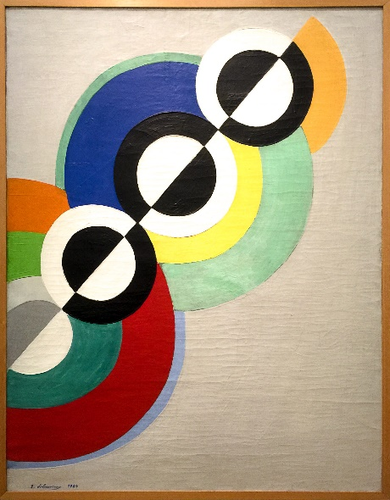
ENSEIGNER LE FRANÇAIS
AUTREMENT :
MUSIQUE, RYTHME, POÉSIE
CORPS & MOUVEMENT
FORMATION DE FORMATEURS
Candy Raluy

Slide 2

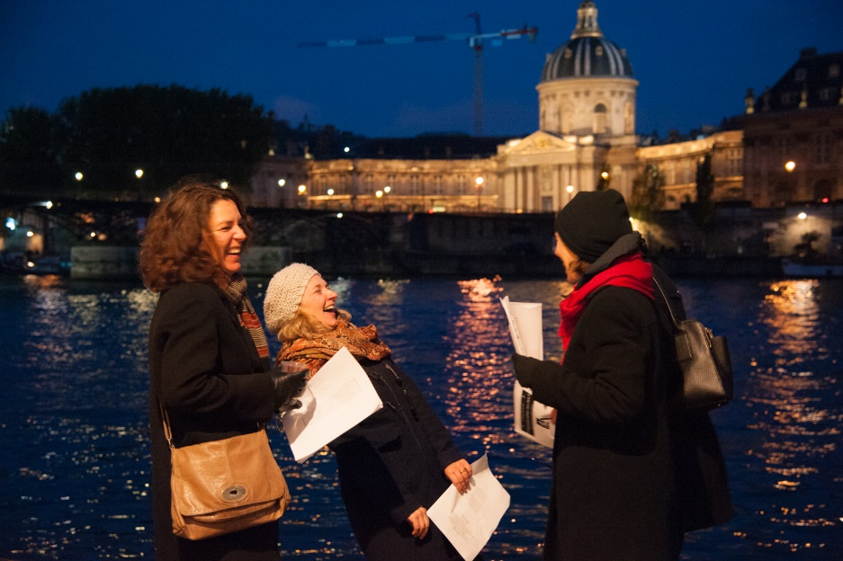

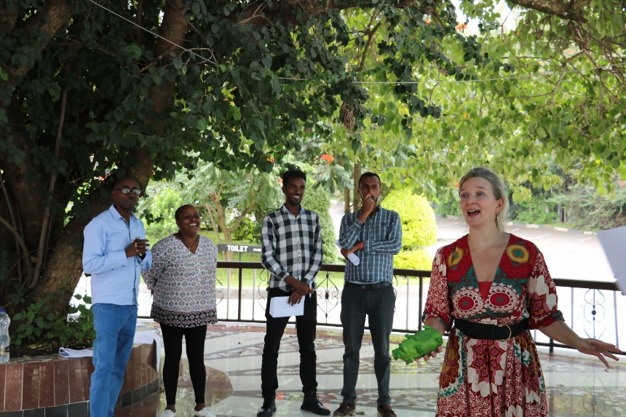
PROGRAMME MATINÉE (3h)
Des cours dynamiques qui priorisent la prononciation et le plaisir de s’exprimer
----------------------------------------------------------------------------------------------------------------
Brise-glace original : ton prénom en musique
« Les liaisons dangereuses »
- activités mêlant théorie et pratique sur les liaisons
Poésie, sons et corps
Poème exploitable pour tous les publics. Activités faisant appel au rythme, au corps, aux gestes, à la voix pour intégrer la prosodie et les
phonèmes du français
Expérience du « haïku »
Les salutation en 10 minutes dans une langue inconnue sans passer par l’écrit.
- Techniques de mémorisation

Slide 3

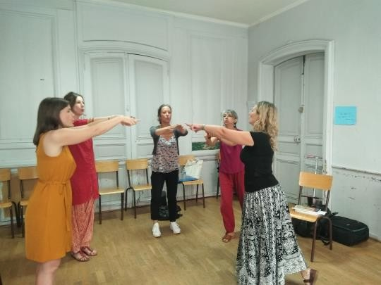
PROGRAMME APRÈS-MIDI (3H)
Comment aborder la conjugaison de manière non conventionnelle
- pour développer les compétences communicatives et la confiance en soi
- dynamiser la classe et favoriser la mémorisation
--------------------------------------------------------------------------------------------------------------------
Je me présente dans votre langue, vous m’aidez ?
Le présent de l’indicatif
courts textes à jouer, s’approprier prosodie et phonèmes
activités pour appréhender les difficultés grammaticales
et syntaxiques
techniques sur les conjugaisons au présent des verbes à 1 base, 2 bases et 3 bases

Slide 4
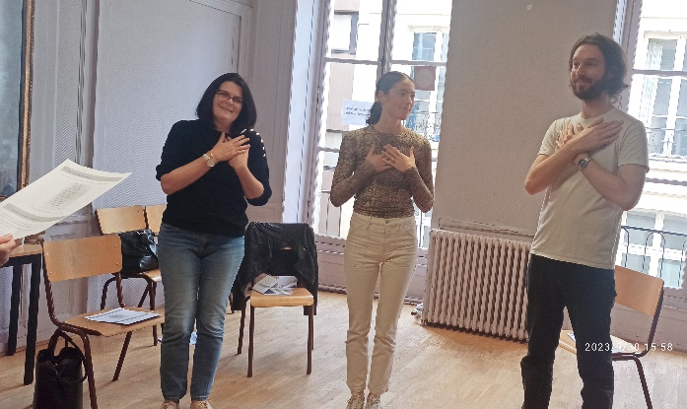
Activités phonétiques et kinesthésiques sur le
passé-composé et l’imparfait
Le futur simple et travail sur la perception et la production
du phonème R
La danse des verbes
Temps d’échanges afin de s’approprier les différentes activités proposées : adapter ce contenu en fonction du public, de l’effectif, de l’espace et autres contraintes éventuelles

Slide 5
SITE INTERNET :
https://candyraluy.fr/

